Slide 1
사용자 게시판 외부 css적용 가이드
비아이매트릭스 기술연구소
2022. 11. 30

Slide 2
CONTENTS
01
iMgt 가이드
02
Css 적용 가이드
03

Slide 3
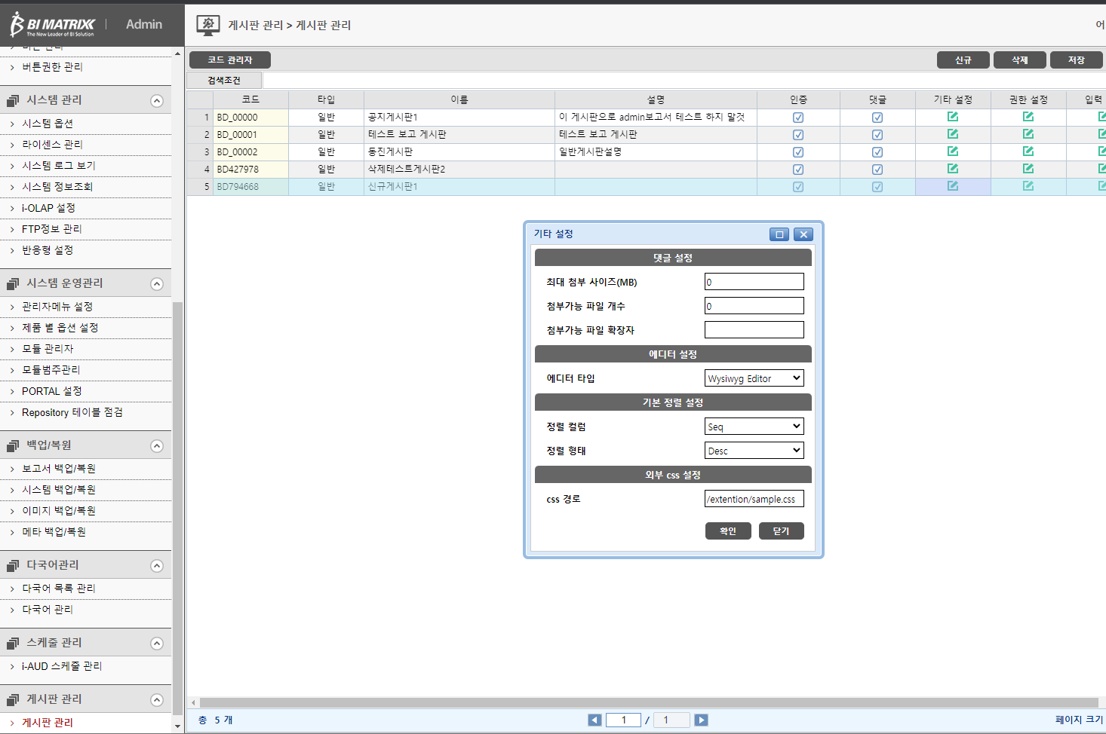
01. iMgt 가이드
⑤
②
게시판관리 메뉴 클릭
기타 설정 셀 더블클릭
외부 css경로 수정
[확인]버튼클릭
[저장]버튼클릭
③
/extention/sample.css
④
①

Slide 4
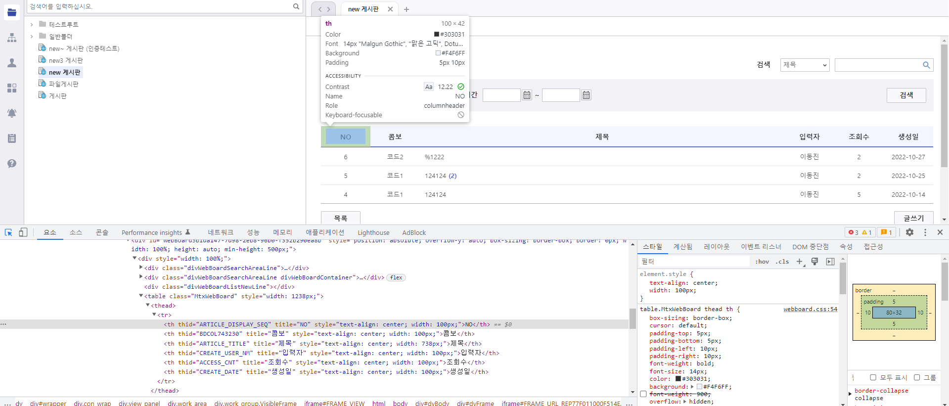
02. Css 적용가이드 (크롬기준)
F12를 눌러 개발자 모드를 엽니다.
버튼을 누릅니다.
변경하고싶은 화면을 클릭합니다.
Css를 확인하고 변경할 스타일을 확인합니다.
③
②
④

Slide 5
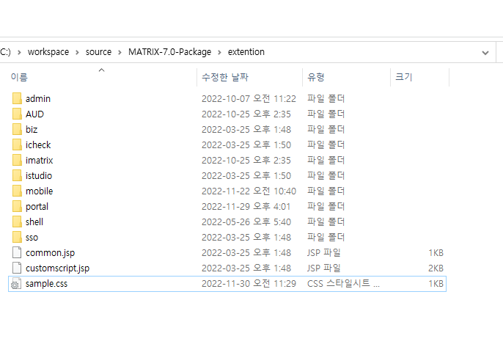

02. Css 적용가이드
①
/extention 폴더 밑에 파일을 추가합니다.
/extention/하위 폴더에 만드셔도 됩니다.
예) /extention/AUD/sample.css
②

